Slide 1

知识点： GET和POST请求的参数传递

Slide 2
01
Flask Web框架介绍
06
使用静态文件资源与页面文件
02
Flash Web框架安装并运行一个应用
目录
03
URL装饰器与参数传递
04
GET和POST请求的参数传递
05
Cookie和session跟踪用户

Slide 3
4
GET和POST请求的参数传递

Slide 4
GET和POST请求的参数传递
HTTP （与 Web 应用会话的协议）有许多不同的访问 URL 方法。默认情况下，路由只回应 GET 请求，但是通过 route() 装饰器传递 methods 参数可以改变这个行为。这里有一些例子:

Slide 5
GET和POST请求的参数传递
@app.route('/login', methods=['GET', 'POST'])
def login():
if request.method == 'POST':
do_the_login()
else:
show_the_login_form()

Slide 6
GET和POST请求的参数传递
如果存在 GET ，那么也会替你自动地添加 HEAD，无需干预。它会确保遵照 HTTP RFC（描述 HTTP 协议的文档）处理 HEAD 请求，所以你可以完全忽略这部分的 HTTP 规范。同样，自从 Flask 0.6 起， 也实现了 OPTIONS 的自动处理。

Slide 7
GET和POST请求的参数传递
HTTP 方法（也经常被叫做“谓词”）告知服务器，客户端想对请求的页面 做 些什么。下面的都是非常常见的方法：
1、GET
浏览器告知服务器：只 获取 页面上的信息并发给我。这是最常用的方法。

Slide 8
GET和POST请求的参数传递
2、HEAD
浏览器告诉服务器：欲获取信息，但是只关心 消息头 应用应像处理GET请求一样来处理它，但是不分发实际内容。在Flask中你完全无需人工干预，底层的 Werkzeug 库已经替你打点好了。

Slide 9
GET和POST请求的参数传递
3、POST
浏览器告诉服务器：想在 URL 上 发布 新信息。并且，服务器必须确保 数据已存储且仅存储一次。这是 HTML 表单通常发送数据到服务器的方法。

Slide 10
GET和POST请求的参数传递
4、PUT
类似 POST 但是服务器可能触发了存储过程多次，多次覆盖掉旧值。你可 能会问这有什么用，当然这是有原因的。考虑到传输中连接可能会丢失，在 这种 情况下浏览器和服务器之间的系统可能安全地第二次接收请求，而 不破坏其它东西。因为 POST 它只触发一次，所以用 POST 是不可能的。

Slide 11
GET和POST请求的参数传递
5、DELETE
删除给定位置的信息。
6、OPTIONS
给客户端提供一个敏捷的途径来弄清这个 URL 支持哪些 HTTP 方法。 从 Flask 0.6 开始，实现了自动处理。

Slide 12
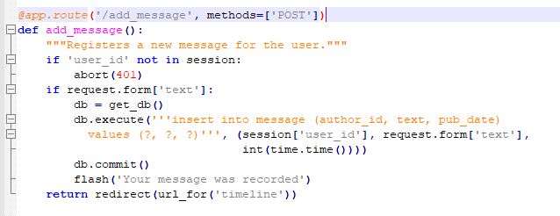
GET和POST请求的参数传递

Slide 13
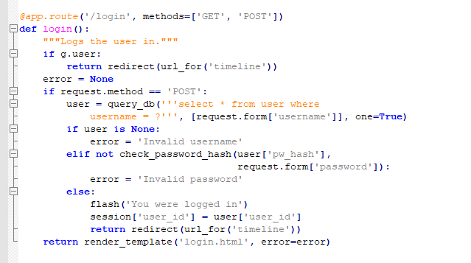
GET和POST请求的参数传递

Slide 14
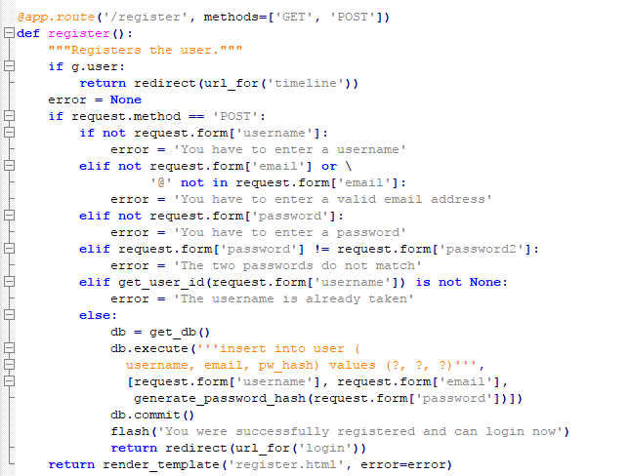
GET和POST请求的参数传递

Slide 15
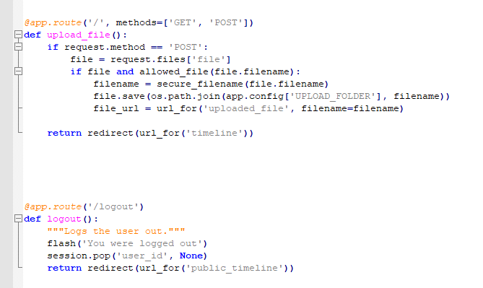
GET和POST请求的参数传递

Slide 16


谢谢

